Slide 2
Notes:
ראשית, אני רוצה שתספרו לי מה אנחנו רואים בסרטונים האלה.
בעלי חיים שזה עתה נולדו לומדים ללכת: ג'ירפה, פיל.
למורה: אין צורך לצפות בכל אורך הסרטון, אלא רק עד שהתלמידים יבינו מה רואים.

Slide 4
Tenor.com
Notes:
מה רואים?
ניצנים נפתחים והופכים לפרחים
מקור: https://tenor.com/QUzz.gif

Slide 5
Notes:
תמנון בוקע מביצה
מקור: https://youtu.be/iqHuTElRwmo?si=ToY6mPnpjSyWbu-s&t=62

Slide 6
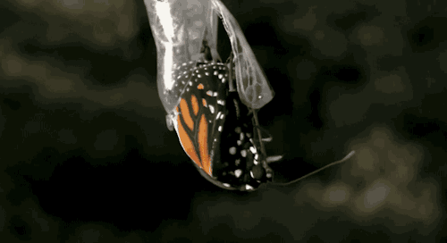
Notes:
פרפר מגיח מגולם
מקור: https://youtu.be/RC-BpMJ96sM?si=--b-FP9uql1xA5Jd

Slide 7
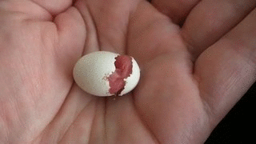
imgur.com
Notes:
גוזל בוקע מביצה
מקור: https://imgur.com/gallery/baby-bird-hatching-uMvHm

Slide 8
Notes:
עודדו תשובות כמו הזדמנות לשינוי או התחלה חדשה ועודדו אותם לחשוב מה יהיה שונה השנה משנה שעברה.

Slide 9
Notes:
למורה: מעודדים תשובות כמו הזדמנות לשינוי, התחלה חדשה.
ואז מסבירים לילדים את התפיסה של החלטות לשנה חדשה:
נגיד "השנה אקרא יותר ספרים" או "השנה אתחיל חוג חדש ואלמד כישורים חדשים".

Slide 10
Notes:
הסבירו את התפיסה של החלטות לשנה חדשה ותנו דוגמאות: "השנה אקרא יותר ספרים" או "השנה אתחיל חוג חדש ואלמד כישורים חדשים".

Slide 11
Notes:
סכמו כהכנה להמשך: השנה נוכל לקבל החלטות שעוזרות לסביבה.

Slide 13
Notes:
הטבע הוא ביתם של בעלי החיים והצמחים. כל שנה אנחנו מגלים מינים חדשים של צמחים ובעלי חיים שלא הכרנו!

Slide 14
Notes:
אבל, כל שנה גם נעלמים מכדור הארץ בעלי חיים וצמחים, נכחדים. אחת הסיבות להיעלמות המינים האלה היא פעילות האדם: אנחנו בונים עוד ועוד יישובים, אזורי תעשייה וכבישים במקומות שבהם היו שטחים טבעיים. כלומר, אנחנו משנים את הטבע, משנים את תנאי המחיה ופוגעים, בצורה ישירה או עקיפה, במגוון צמחים ובעלי חיים.

Slide 16
Notes:
מה הכוונה ב"גם בני האדם תלויים בטבע בריא?"
אנחנו זקוקים למים נקיים, אוויר נקי, קרקע בריאה לגדל עליה מזון.
נשוחח עם התלמידים על מה יותר נעים לנו לראות שכשאנחנו יוצאים לטיול: אזור טבעי ונקי כמו התמונה מימין או אזור מלוכלך באשפה כמו התמונה משמאל?
האם נרצה לאכול אוכל שגדל בשדה שזורמים לידו מים מלוכלכים?
מימין: אקופארק גלילות (חורשת דרזנר)
משמאל: נחל אלכסנדר

Slide 17
Notes:
איך אנחנו נוכל לשמור
על הסביבה שלנו השנה?
https://pixabay.com/illustrations/child-gardening-plant-girl-garden-8676531/

Slide 18
Notes:
זה עץ ההחלטות הירוקות שלנו. מה הכוונה ב"החלטות ירוקות"? החלטות שהן טובות לסביבה.
אנחנו נייצר עץ כזה משלנו, שליווה אותנו במהלך כל השנה, וכל פעם נוכל לחזור אליו ולראות מה באמת הצלחנו לעשות.
אחלק לכם עלים מבריסטול וכל אחד ואחת מכם יכתבו את ההחלטה שלו או שלה.

